Slide 1
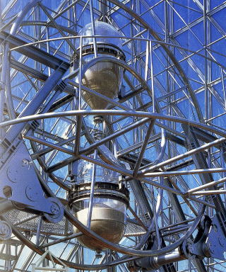
本日の流れ 時間の科学 ペットボトルの砂時計を作る
ほんじつ なが じかん かがく すなとけい
１．講義 その１ 時間の はなし
２.接続キットでペットボトルをつなげる
３.見本をみて1分間の砂時計を作る
４．正確な砂時計にチャレンジ
５．講義 その２ 仁摩サンドミュジアムの砂時計など
６．まとめ
Notes:
0
0

Slide 2
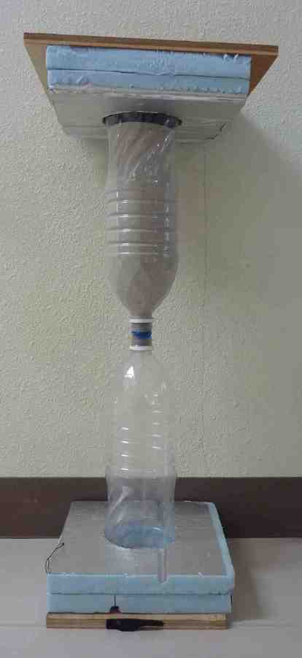
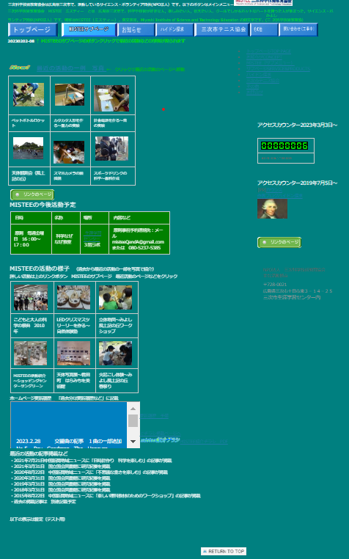
砂時計の制作と時間の話
すな とけい せいさく じかん はなし
MISTEEのホームページ
三次 科学 技術 教育 協会
Miyoshi Institute of Science and Technology Education
M I S TE E ミスティー
三次科学技術教育協会 MISTEE ミスティー とは科学や技術が好きな人，楽しみたい人，伝えたい人。クールでしかもホットなハートを持った人が集まった、サイエンス・ボランティア団体です。
エヌ ピー オーほうじん みよし かがく ぎじゅつ きょういく きょうかい
NPO法人 三次科学技術教育協会
理事 武村 精一
り じ たけ むら せい いち
Notes:
1
MISTEEについて

Slide 3
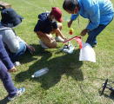
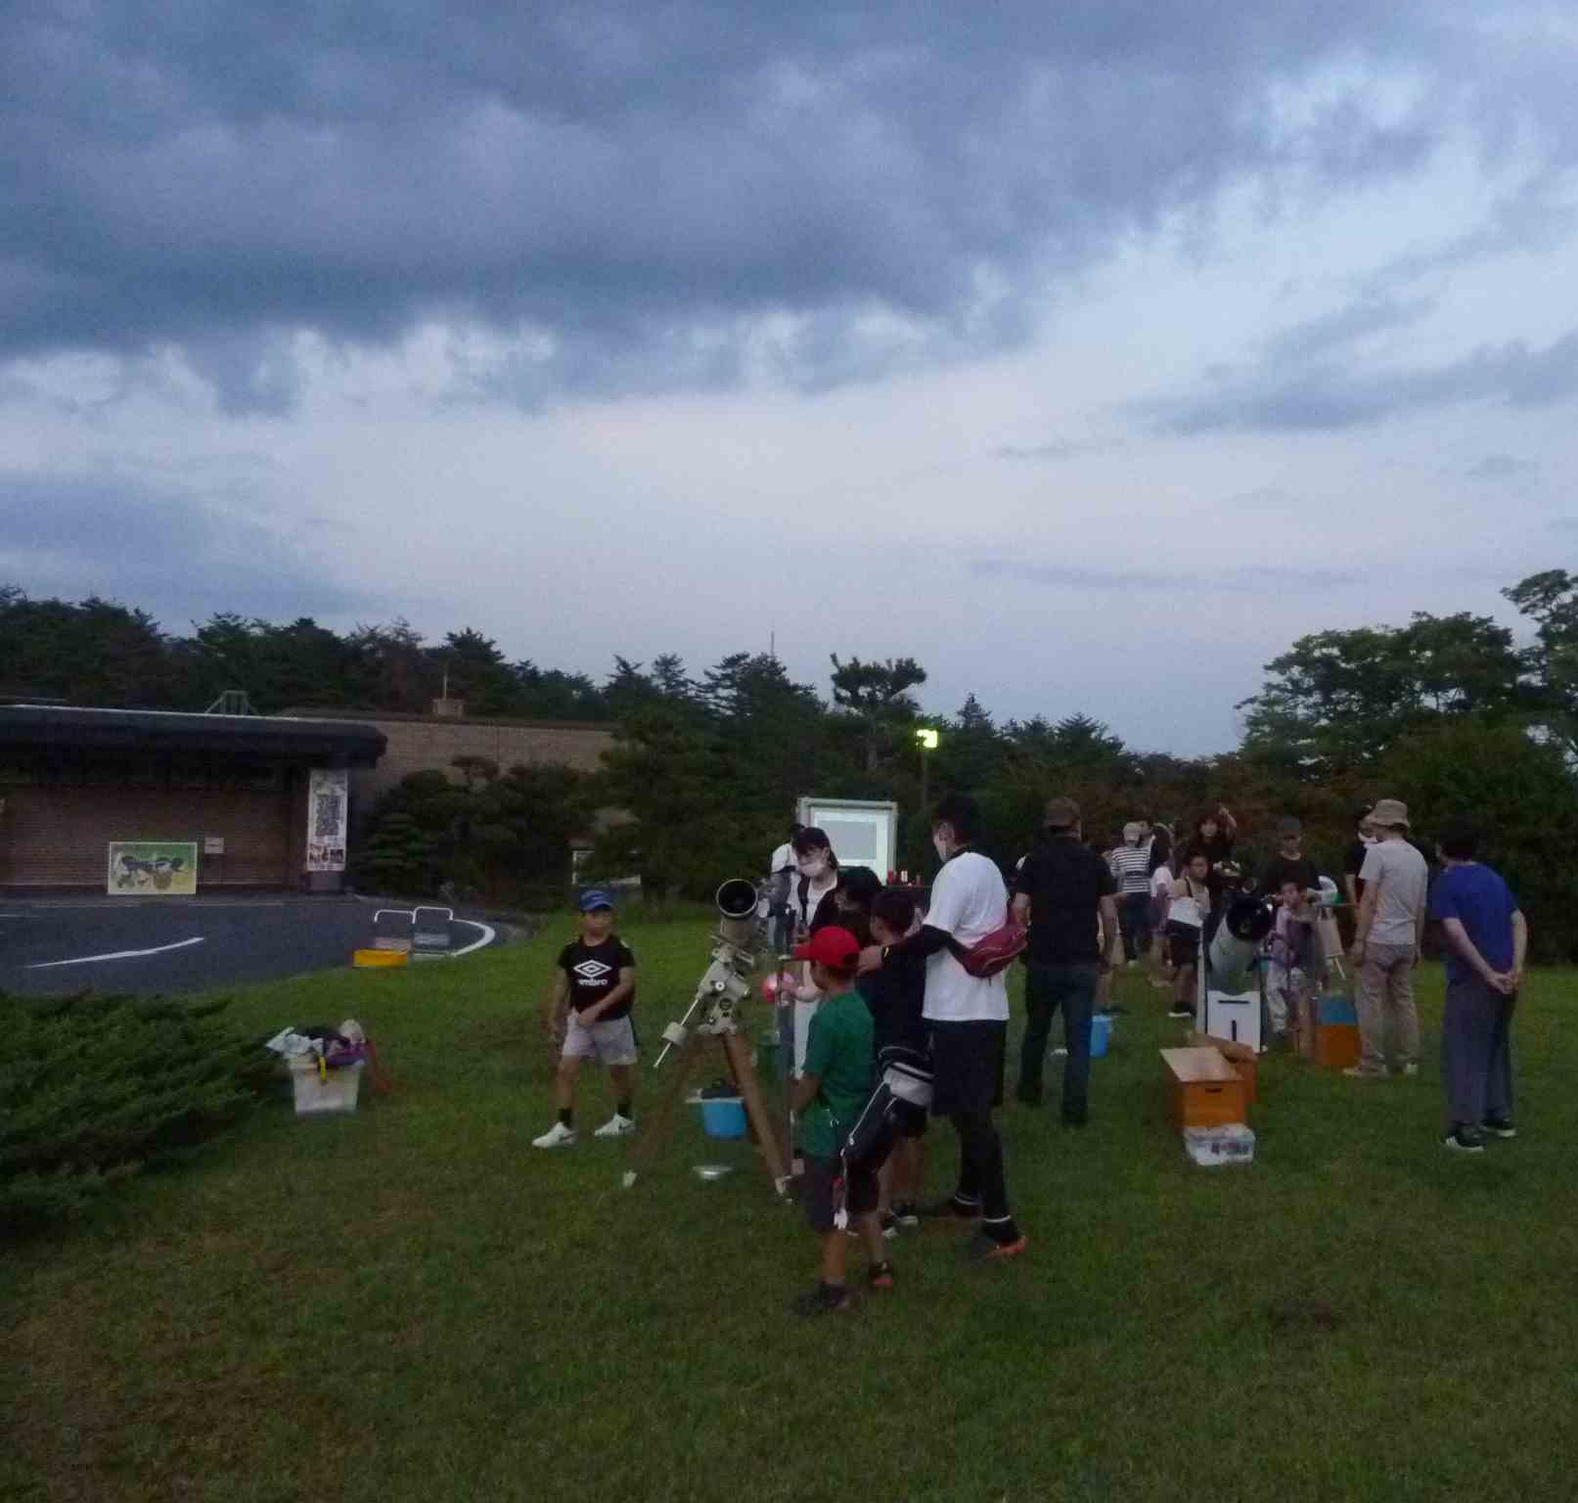
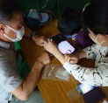
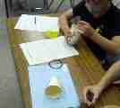
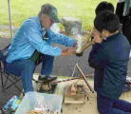
ミスティーの活動の一例
かつどう いちれい
ペットボトルロケット
天体観測会
スマホ顕微鏡
手洗いの実験と工作
針金電話
火起こし体験
Notes:
2
2

Slide 4
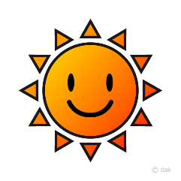
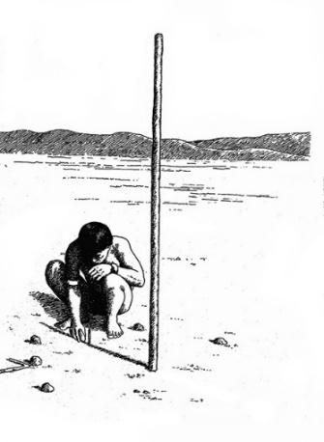
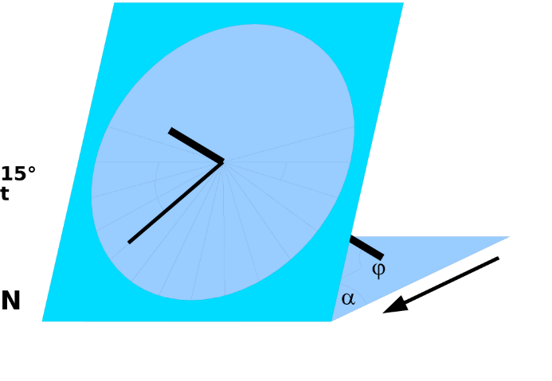
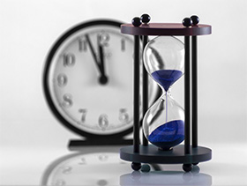
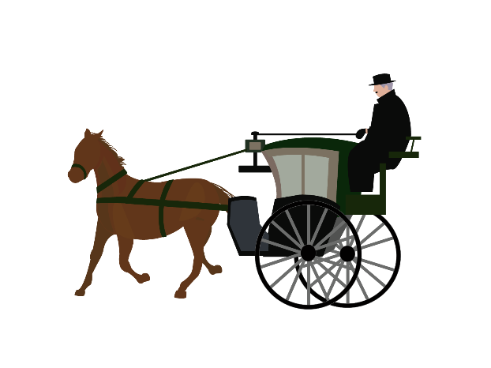
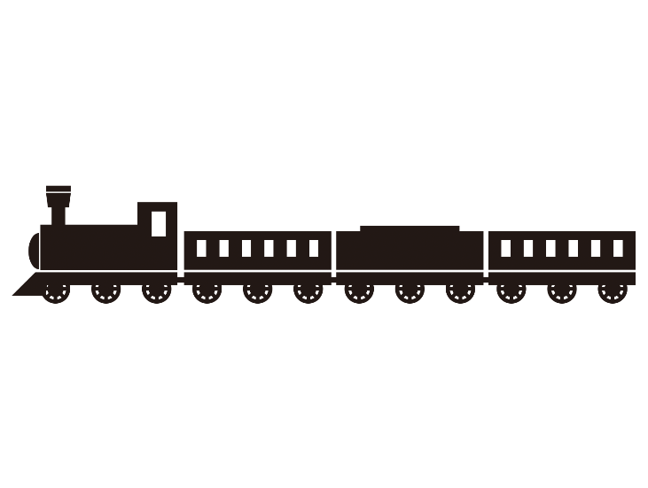
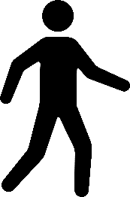
時間をわける １秒間を決めるまでの歴史
じかん びょうかん き れきし
1日の昼間は春,夏,秋,冬で時間がちがう
1日を24時間に分けた。日時計、夜の星の動きなどを利用する
人が増え、交通が発達し、会社ができて、決めることが多くなる。時計が発明されるとさらに時間をこまかく分ける：24時間→60分。
科学が発達し、色々なものも発明されるため、さらに細かく分ける：1分→60秒
Notes:
3
エジプトの天文学者は天空に円を描くように等間隔で並ぶ36個の星を観測し、「『夜』はこれらの星の内18個を見て細かい時間に分割できるのでは？」と考え、それらの内3つの星を地上から見えにくい星2つと同じものとし、「夜」を12分割したとのことです。そしてこの時間の分割方法は、エジプト新王国時代になり、24個の星の内12個が夜の間に通過する、といった風により単純化され、さらに古代では最も正確に時間を計測できたであろう水時計などを使用することでより正確に「夜」の時間を分割できるようになっていきます。カルナックのアモン寺院で見つかった水時計の標本は紀元前1400年くらいのものであり、これは水圧を減らすために内部表面が傾斜しているのですが、その内側には「夜」を12分割するための目盛りがふってあったとのこと。さらにこの水時計は各月ごとに異なる位置に目盛りがふられていたようで、日中の時間が各月ごとに微妙に異なることを考慮したものが遙か昔から存在していたことが分かっています。 こうして「日中」と「夜」がそれぞれ12の時間に分割されるようになったことで、1日が24の時間に分けられるようになったわけです。
紀元前147年から127年にかけて活躍したギリシャの天文学者であるヒッパルコス トレミー 48星座と同じ は、1日を「昼夜平等に24分割する」という考えを提唱。この考えは昼と夜の長さがほぼ等しくなる時期(春分の日や秋分の日)の昼間の時間がベースになっています。しかし、1時間ごとの長さがほぼ同じになるよう1日を分割したにも関わらず、その後数世紀に渡り、一般人の間ではそれまで通り季節ごとに1時間の長さが異なる方法で1日を分割していたとのこと。なお、1日を均等に分割する方法が普通に使用されるようになったのは
ヒッパルコス（ギリシア語: Ἵππαρχος、ラテン語: Hipparchus、紀元前190年ごろ - 紀元前120年ごろ）は、古代ギリシアの天文学者。現代にすべてつながる46星座を決定した。
著書が現存せず、どのような説を唱えたのかははっきりしない。トレミーの48星座とかみのけ座の合わせて49星座を決定したのもヒッパルコスだと言われるが、はっきりと分かっている業績は、46星座の決定のみである。^{[要出典]}
クラウディオス・プトレマイオスの『アルマゲスト』で、最も引用回数の多いのがヒッパルコスであることから、天動説を含む古代の天文学の体系を成立させたのはヒッパルコスであるという説がある。これは広く支持されているが、決定的な証明がなされていない。
ヒッパルコスは、春分点歳差（precession of the equinoxes, 歳差運動の一種）を発見した。また、彼は、注意深い観測によって、古代ギリシャ天文学に幾何学的データを導入した。それは発展して、彼が観測した天体の運動を説明し、彼の天文学的な趣味・姿勢・教養は、そのあと三世紀ものあいだ影響を与え続けたとされる。
時間とは何か 第二話
時間とは何か 第二話
「時間」という言葉は、一般的には、「時の流れのある一瞬の時刻」、あるいは、「ある時刻とある時刻の間の長さ」の意味で使われています。 ただし、「時間とは何か」といざ問われると、このテーマには、心理学・生物学・哲学・自然科学・物理学・宇宙論など、それぞれの分野の切り口があり、また、その時代によっても、多くの定義や考え方があるので、なかなか一概には説明しきれません。 そこで、ここでは、以下の5つの分野に分けて、「時間とは何か」についての代表的な考察を、3回に分けて、なるべく分りやすく整理してみたいと思います。
・心と体に流れる時間（体内時計） ・宗教や哲学における時間観の変化 ・ニュートンのどこでも均一に進む「絶対時間」 ・アインシュタインの伸び縮みする「相対時間」 ・宇宙と時間の関わり
ニュートンのどこでも均一に進む「絶対時間」
時間は常に一定の速さで流れるもの
クリスチャン・ホイヘンスが1656年頃振り子時計を完成させ、その後、より正確な機械式時計が普及するにつれて、「時間は常に一定の速さで流れる」という概念が定着していきます。 それを、常識として一般に定着させたのが、イギリスの科学者アイザック・ニュートンです。 彼が1687年に発刊した「自然哲学の数学的諸原理」という本で導入した概念は、「宇宙のどこに置かれていても、すべての時計は、無限の過去から無限の未来まで変化せずに同じペースで同じ時間を刻む」、そして「空間はどこも均質で、無限に広がっている」というものでした。この「絶対時間」と「絶対空間」をもとに打ち立てたのが、いわゆる「ニュートン力学」で、その後の科学者に大きな影響を与えました。 後にアインシュタインによって、非常に高速に移動している時のような特殊な環境下では、必ずしもこの考えが成り立たないと否定されてしまいますが、時間の概念を科学的に定着させる上では、最も有名な理論で、現代人の時間観には、未だこの考え方が支配的です。
、機械時計が出てくる14世紀ごろのようです。
3

Slide 5
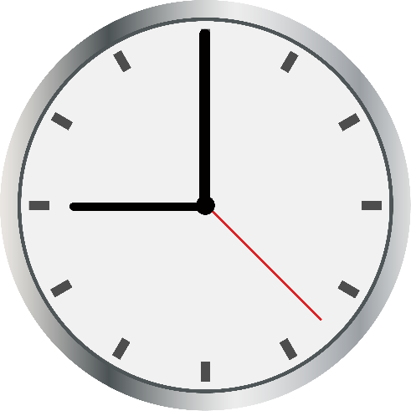
時間をわける
じかん
10進法（１０にわける）
1時間を60にわける（60分）
1/２（５時間）
４
５
６
3時間、2時間、1時間にわけられない
３
７
２
８
1
９
10
3時間、2時間、1時間もわけられる
12進法（１２にわける）
１分を60にわける（60秒）
1/２（６時間）
５
６
７
1/3（4時間）
４
８
３
９
1/4（3時間）
２
10
1/6（2時間）
1
11
1/12（1時間）
12
Notes:
4
1日の長さは地球の自転、1年は地球が太陽の周りを一巡りする公転の長さ。これは自然界のことだから自動的に決まるとして、問題は1日の中をどのように区切るかです。
現代の感覚だと10等分するかもしれませんが、最初に暦を作った古代バビロニアでは12進法や60進法が使われていたので、1日の長さを12×2=24時間に区切り、さらに1時間の長さを60進法で分に、さらに1分を60進法で秒にわけました。これで「1秒」の長さが決まったのです。
60は1から100の中で最も約数が多い数字。
私たちの生活は、太陽の出没のリズムが基本になっています。太陽の動きを使って時間を計る最も簡単な装置が日時計です。紀元前4000年ごろの古代エジプトでは、時間を計る道具として、日時計が使われていたという記録があります。日時計を使うと、1日の長さを「太陽が南中してから次に南中するまでの時間」として定義することができます。これを「視太陽日」といいます。エジプトでは、視太陽日を24等分して1時間を定義し、利用していました。
さらに細かく、1時間を60分、1分を60秒に分割したのは紀元前1900年ごろにさかえた古代バビロニア文明です。バビロニアの数学は、両手の指の数である10、1年間の満月の回数である12、両手両足の指の数の合計である20を基準とした60進法が使われていたため、分・秒の単位も60を基準としたようです。
4

Slide 6
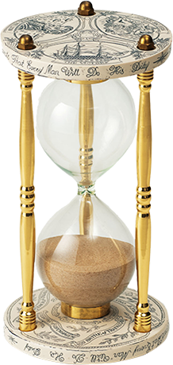
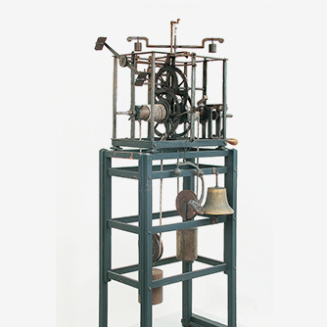
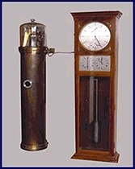
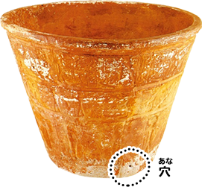
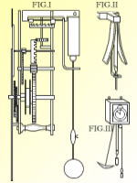
時計の歴史 機械式の時計ができるまで
とけい れきし きかい しき とけい
水時計
砂時計
振り子時計
・水がこぼれる
・冬はこおる
・水は蒸発する
・持ち運びに便利
・ひっくり返してつかえる
・ゆれに強い
・ふりこの原理を利用して時間が正確に決まる
・長い時間 使える
ホインヘンスの振り子時計
イタリアの科学者 ガリレオ・ガリレイがピザの教会で天井からつるされたランプの往復運動の周期を計った。このときに振り子の等時制（振り子の時間は長さで決まる）を発見。この原理をもとに 、オランダの科学者 ホインヘンスが機械を改良して、1656年に ふり子時計 を完成した。
Notes:
5
クリスチャン・ホイヘンス
広範な分野を研究した科学者。1629年4月14日 オランダのハーグ生まれ。 数学、力学、光学、天文学、機械工学の広い分野に偉大な業績を残しました。 中でも、光の波動説である「ホイヘンスの原理」や、土星の環の発見は有名です。 専門分野の一つが天文学で、天体の観測に正確な時刻測定が必要であったことから、時計学も極めたといわれています。 17世紀後半は、オランダが世界経済の中心となり、時計製造の中心地でもありました。
ガリレオの原理を応用した振り子時計
ホイヘンスが製作した振り子時計
1583年、当時まだ学生だったガリレオ・ガリレイは、ピサの寺院で天井から吊るされたランプの往復運動の周期を計って、「振り子の振動の周期は、振幅の大小にかかわらず一定である」という「振り子の等時性」を発見したといわれています。
ガリレオの息子ヴィンツェンツィオ・ガリレイは、振り子を使った時計の製作を試みますが、うまくいきませんでした。 ホイヘンスはガリレオの原理を応用し、「振り子の等時性」の原理は、（1）振幅が大きい円弧の場合には誤差が大きくなり成立しないこと、（2）振り子の振幅が空気抵抗を受けない範囲のサイクロイド曲線（※）にそって行われる場合は、等時性が正確に確保されること、を理論的に証明しました。この理論をもとに、1656年、大振幅時の誤差を両脇の補正板（サイクロイダブルチップ）で補正する振動装置を発案し、温度変化が振り子に与える影響を極力少なくするなどの工夫を加え、誤差が一日に数分程度の振り子時計を発明して、オランダ議会に献納しました。
5

Slide 7
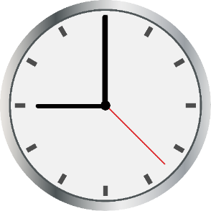
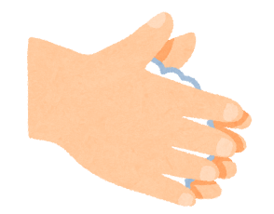
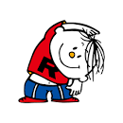
いろいろな時間
１．集中して話を聞いてもらえるのは、一般的に約1分
３．時間の例（時計やタイマーがない状態では？）
1分をすぎると長いと感じ、集中力がなくなる。
30秒：手洗い
「どんぐりころころ」の歌をうたいながら
２．1分間の自己紹介の例→時計やタイマーがない状態では？
15秒
30秒
45秒
1分
私の名前は武村精一です。年令は67さいで会社につとめています。小さいころから科学について興味をもっていました。17年前から三次科学技術教育協会 misteeという、科学ボランティアのクラブに入っています。Misteeの目的は、こどもから大人まで科学に興味をもってもらうことです。
約１分：スピーチ
約3分：ラジオ体操
今日は砂時計を作るという講座をしています。ペットボトルなどの身近な材料を使って、時間を計る実験をしています。時計やタイマーがないとき、１分間という時間を知るのは難しいかもしれません。学校や会社で１分間スピーチでは、時計がないまま、自分で経験することもあるでしょう。これから作る砂時計を使って、時間の体験で役に立てればと思います。（３０２文字）
表示時間
前半３０秒＋後半３０秒 ＝合計１分
Notes:
6
約90年の歴史を持つラジオ体操。1日3～4回、ラジオやテレビで流れるこの体操は、いつでも、どこでも、誰でも、手軽にできる。1種類3分15秒程度で、13種類ものエクササイズで構成され、約400カ所の全身の筋肉をくまなく使う。最近は、運動不足解消や、高齢者の健康維持体操としても脚光を浴びている。
第2体操 3分30秒
学生が自己紹介をするときは、面接官から大まかな時間が設定されることがあります。30秒、1分、2分が自己紹介の一般的な長さです。面接官に「1分で自己紹介をしてください」と言われる場合もあれば、特に指定されないこともあるでしょう。
特に指定がない場合は、1分前後にまとめて話すことをおすすめします。人が集中して話を聴ける時間が70秒と言われており、それ以上は話が長いと感じる傾向にあるためですためです。
1分間話す際の文字数はおおよそ180〜230字ほどが適切な量です。それ以上になると、早口になって相手に伝わらないケースもあるので、詰め込みすぎには注意しましょう。
尺によって内容は変動しますが、必ず入れておくべき項目は次の5つです。
大学名・学部名・学科名
氏名
趣味・学問・バイト・サークルなど人柄がわかるエピソード
意気込み
面接に向けてのあいさつ
尺が2分ほどの長さであれば、以下の内容を追加で盛り込むのも良いでしょう。
会社に関心を持ったきっかけや、チャレンジしたい仕事
出身地
6

Slide 8
１分間の砂時計を作る
ふんかん すなとけい つく
ペットボトルをつなげる接続キット オリフィス→ギリシャ語で「あり」の腰
１．見本をみて作る。
砂を入れ、接続キットにつなぐ
２，出来上がった砂時計の時間をはかる。
塩ビパイプ
粘土
ワッシャー
３．ひっくり返して同じ時間になるかテスト
４．１分間の砂時計を作るには？ 考えてみよう
５．１分間の砂時計のテスト
Notes:
7
１．講師が１分間の砂時計を示す。嵩比重やオリフィスの口径などで変わってくる。講師の使用するオリフィスはM4などで砂は多い。参加者の多くのオリフィスはM3あるいは M2，6 なので、実際よりは少なく落ちる。
２．見本を見て、各参加者は大まかな重量を見た目で スプーンとじょうごで、砂時を充填する。
３．実際に１分間の砂時計にチャレンジ。ひっくり返して、同じ時間かテスト。実際には、M3のオリフィスのため2分の砂時計が多い。
４．１分間の砂時計をどのようにつくるか、質問する。→砂を多めに入れて、１分間で砂の落下を止めれば、一応できる。(実際にはひっくり返しての誤差があるかも）
５．再度、４を行い。１分間の砂時計を計測。
事前の計算の予測
M4で100gの場合。
M3では 3×3/4×4 ×100g=9/16 ×100=56g
M2.6では 2，6×2.6×/4×4=6，76/16 ×100=43g
６。時間があれば 重量を２倍にして、２分間の砂時計を製作。重量を２倍にして、できるかどうかのテスト。
７．その他
(1)２種類の砂をできれば用意。最初の砂は珪砂６号。（平均粒径 約 0.3㎜）追加の砂は珪砂5号。（0.6㎜）
(2)ふるいのくみあわせ
６号 最大 ０．3mm 平均 0.21㎜ 最小 0.15㎜
５号 最大0.6㎜ 平均 0.425㎜ 最小 0.3㎜
7

Slide 9
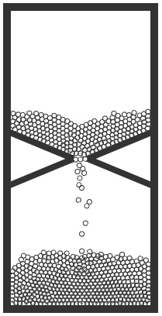
砂の動きと時間の関係
すな うご じかん かんけい
横からみた図
上からみた図
３㎜
６㎜
３㎜の あな に100個の砂が１秒間落ちる→１秒＝100個
６㎜の あな では１秒に400個の砂が落ちる。→0.25秒＝100個
穴の面積により時間が変わる
3mmの あな → 例 100ｇ
6mmの あな → 例 400ｇ
Notes:
8
8

Slide 10
２分間の砂時計ができる？
ふんかん すな とけい
１．考えてみよう。２分間の砂時計を作るには？
２．1分間の砂時計の重量を測る。
３．砂をいれる。
４．２分間の砂時計をテストする。
Notes:
9
9

Slide 11
ペットボトル砂時計を正確につくるために
すなとけい せいかく
１．ひっくり返すと同じ時間で砂が落ちない。
１．オリフィスの一番小さいあな にずれがないこと。
２．砂がオリフィスの部分でつまる可能性
２．乾燥した砂を使用する。
３．砂がペットボトルの途中でつまる可能性
３．「おうとつ」のない丸いペットボトルを使う
４．オリフィスが削れて破損し、砂が一定に流れない
４．オリフィスをニスを塗るなど補強する。
Notes:
10
10

Slide 12
正確な砂時計を作るには
せいかく すな とけい つく
１．砂の大きさ、形がそろう
１．砂鉄、ガラスをくだい たものなどをつかう。
２．砂がしっけない
２．空気が入らない
３．くびれ(オリフィス）が上下、同じ大きさ
３．手作りもある
Notes:
11
11

Slide 13
島根県太田市仁摩町 砂の博物館 サンドミュージアム
しまね けん おおたし にまちょう すな はくぶつかん
１年間の砂時計（１年に1000㎏→１分間に1.92g）
（１）砂は小さく、異物のないものを使う（人工の砂を小さく、くだいたもの。
（２）オリフィスの部分（直径 ０．８４㎜）はガラスの手作り
（３）一定の重さで落ちるように、温度、圧力を空気で調整する。・・・12月31日に砂時計をひっくり返す
日本で最初に巨大な砂時計をつくるための工夫
（１）天然の砂をくだき、ふるい分けでごみを取る
（２）ガラスの容器の製造はドイツの会社へ相談
（３）容器にゴミがつかないように、何度も洗浄とふるいわけ
（４）オリフィスは手作りで100個作成しその内の１個を使用
（５）建物の温度を一定に保つ(巨大な空調設備）
ガラス製
・直径1m、高さ 最大5m
・砂 100㎏
Notes:
12
仁摩サンドミュージアムのメインゾーン 砂暦のレプリカや砂のオブジェなどを常設展示
タイムホール中央の地上8mの空間に巨大な一年計砂時計が据え付けられ、フロアーにも同じ容器の砂時計を設置しています。
また、砂のオブジェを常設展示しています。
タイムホールでは、「一年計砂時計」や「鳴り砂」についてのガイダンスを定期的におこなっています。
ご来場の際にはぜひタイムホールにお集まりください。また、タイムホールでは、音楽コンサートやシンポジウム、お見合いパーティなども開催されます。
鳴り砂
鳴り砂の音を、ぜひ皆さんの耳で、実際にお聴きください。
メモリアルノート
ご来場記念に、メモリアルノートへのご記帳はいかがでしょう。
ここにご記入いただいた内容は、当館のブログ”サンミ☆ブログ”内で紹介させていただきます。
帰宅後のよい思い出にも、ぜひどうぞ。
世界最大の砂時計 砂暦（すなごよみ）
仁摩町には、全国有数の鳴り砂の浜「琴ヶ浜」があります。その「鳴り砂」の保全と環境保護を願って「一年計砂時計」を設置。この大砂時計は、「砂暦（すなごよみ）」と名付けられ、1tの砂を一年かけて落とす世界最大の砂時計です。全長5.2ｍ、直径1mというジャンボ容器を使い、1tもの砂がわずか直径0.84mmのノズルから刻々と落ちています。
砂は山形県西置賜郡飯豊町遅谷の鳴り砂を選定。1秒間に0.032g、1時間に114ｇ、1日で2,740gの砂が、コンピューター制御により、悠久に流れ、常に時を刻んでいます。砂暦は、同志社大学名誉教授であった、故三輪茂雄氏が監修、3年かけて完成。費用は1億円、ふるさと創生事業によるものです。
12

Slide 14
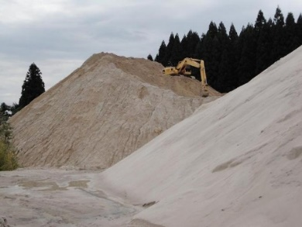
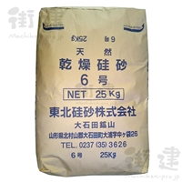
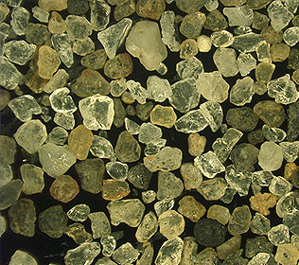
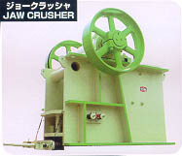
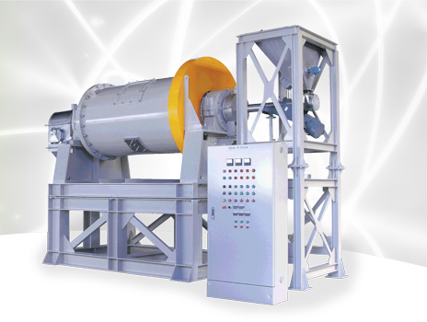
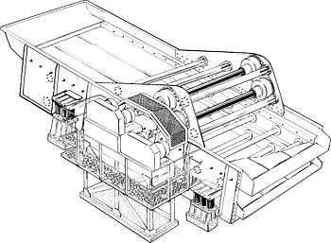
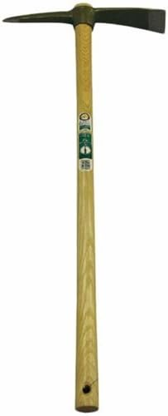
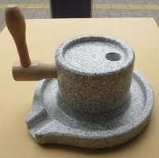
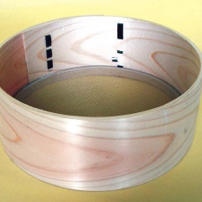
珪砂のつくりかた
けいしゃ
大きさ：約 0.3㎜～0.5㎜（6号）
天然の珪砂は、山から運び、くだいてつくる。
ジョー・クラッシャー
チューブ・ミル
自動選別機
昔の道具 １
昔の道具 ２
昔の道具 ３
つるはし
いしうす
ふるい
Notes:
13
山、川、海の砂浜などにも珪砂はたくさんある。
天然と人工の２つのタイプがある。
ジョークラッシャー
チューブミル
分級機との組み合わせで効率的な粉砕を実現
特長
水平に回転するドラムに、原材料とセラミックスなどのボール（媒体）を投入し、ボール（媒体）との衝突、ボール（媒体）とドラム壁面の摩砕・衝撃によって粉砕を連続的に行う微粉砕機です。
「石臼挽き」のそばがうまいというのはまぎれもない真実。繊細で熱に弱いそばは、一昔前の大量生産のそば製粉機では機械が熱を持ち風味が飛んでしまうといわれていました。一方手で回す石臼は少量ずつゆっくり挽くため熱がかからず、風味を損なわないというわけ。信州の山村で昔は当たり前に食べられていた石臼挽きのそばも、現代の私たちにとっては「手間暇かけた贅沢品」というわけです。 しかし近年では、大量生産のそば製粉機も水冷式となって熱を持たないで製粉できるようになり、用途に合わせて様々な美味しいそばが食べられるようになってきています。
13

Slide 15
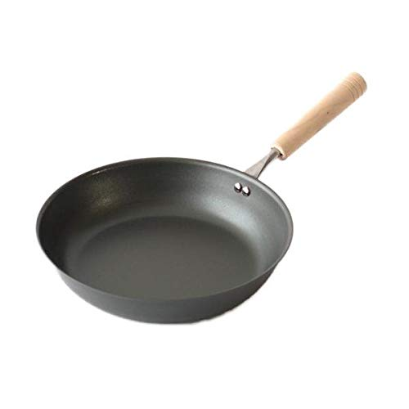
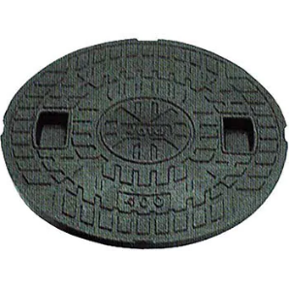
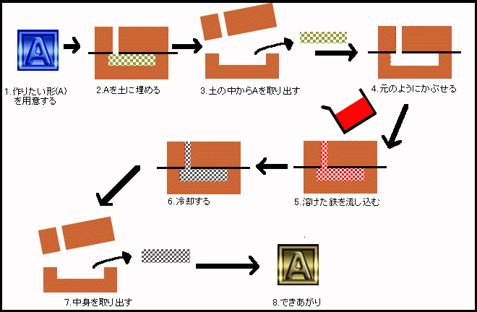
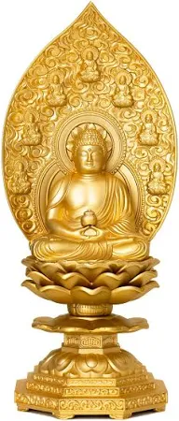
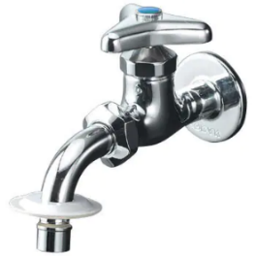
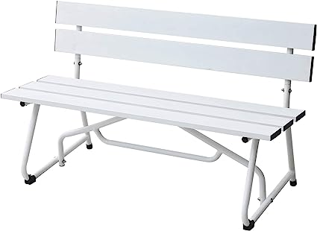
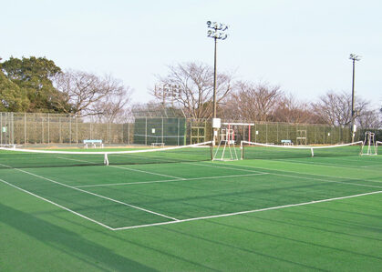
珪砂の使い方と製品
けいしゃ つか かた せいひん
2．鋳物（いもの）の製品
フライパン
マンホール
じゃぐち
ベンチ
２．そのほかの珪砂の用途
(1)ガラスの原料
(2)コンクリートなどの原料
(3)人工芝の砂
１．鋳物（いもの）作り方と特徴
(1)珪砂を含む型（かた）を作り、とけた金属を流して冷やす。
(2)複雑な形を作りやすい
(3)安く作れる
(4)型がくずれてきた場合、くだいて、またリサイクルができる。
Notes:
14
スマホのケースは、島根県温泉津町の珪砂を使用。日本シリカ工業カブシキカイシャ
14

Slide 16
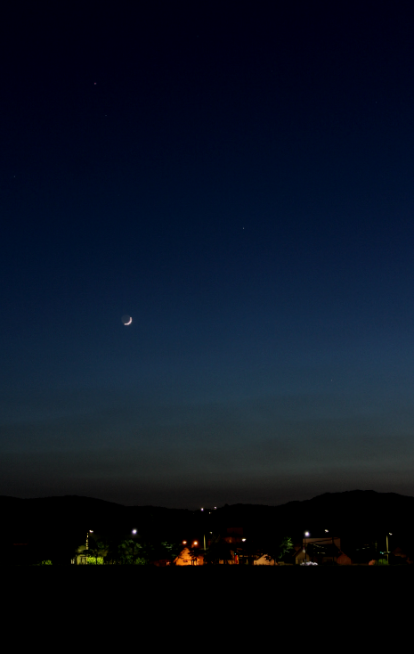
ありがとうございました
NPO法人 三次科学技術教育協会
理事 武村 精一
Notes:
15
15

Slide 17
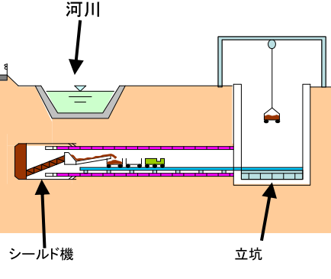
砂がつまる原因とトンネル
すな げんいん
つまって落ちてこない現象
アーチ
ブリッジ
たなつり
トンネルをほるときは、上、左右から圧力がかかってくる→古いトンネルの「れんが」は土の重さに、たえられるように、まるい形でつんでいる
トンネルをほるときは、ダイヤモンドの刃で岩や土を切り取りながら、コンクリートをはりつけていく（シールド工法）
Notes:
16
上方に凸な平面曲線状の開口部をつくるために、その平面曲線に沿って楔(くさび)形のれんがや石を逐次積み上げ、その自重とその上部の壁体の重量を支持できるようにした構造物。。19世紀になって鉄によるアーチ構造は大スパンの建造物の架構を可能にした画期的なものとなった。
両側の柱あるいは壁の上から，石材あるいは煉瓦のブロックを少しずつせり出して，曲線状につくり上げた梁のこと。
山岳トンネルとは、山岳部に建設されるトンネルの総称です。 山岳トンネルにはいろいろな工法がありまが、ここではよく用いられる、NATM工法について書いていきます。
NATM工法は、New Austrian Tunneling Method（新オーストリアトンネル工法）の略で、「ナトム」と読みます。
NATMでは、山岳部を機械で横向きに掘削し、土砂を排出していきます。
NATMは穴を掘っても地山が崩れてこないような条件の時に選定され、掘削後、コンクリートの吹付がされます。
地山の保持力を利用してトンネルを構築するため、地盤が軟弱で掘削時に崩れてくるような条件だと、補助工法を取り入れなければNATMでのトンネル構築は難しくなります。
その後、ロックボルトをコンクリートから地山に突き刺し、地山の奥の方まで一体化させます。
鉄でつくったシールドと呼ばれる筒を横方向に置き、内側でトンネルを堀りながらそのあとにセグメントと呼ばれるパネルをはめこみ、トンネルをつくる方法です。平地や水の底などのやわらかい地山を掘るときに使われます。
16

Slide 18
2025年ワークショップの要点など 2025年6月10日
2025年 砂時計の科学 ワークショップの説明資料 主に、2023年との違いを中心に。
１．相違点
2023年は、切断した塩ビパイプに 本シートのP25のように石粉粘土でオリフィスを作成した。当初は、PEシートに両面テープを貼り、オリフィスを作成しようとしたが、加工が難しく断念。2025年はあらかじめ石粉粘土でオリフィスを作成しておき、砂の充填などを実験する。
２．進め方
(1)参加者が用意するもの。
ペットボトル 2本。
(2)主催者が用意する主な物
①珪砂 できれば２種類。 時間があれば、色付けをする。②オリフィス付きの塩ビ M3などのワッシャ―2枚+石粉粘土の完成品。③はかり（砂の重さを測定）④じょうご⑤スプーン など。詳細は次の２枚目の表を参照。
(3)講義 その１ 時間や砂時計の概要PPTで説明
(4)実験方法など
①事前に オリフィスを20個をテーブルに並べておく。
②参加者が好きなオリフィスを自由に１個選択する。→仕掛けがあり、20個のオリフィスの穴のサイズが異なるものあり。
③講師が１分間の砂時計で見本を示し、各自に最初に１分の砂時計を作る。→本来は、講師と各自のオリフィスは同じ形状がベストかもしれない。(見本の意味がないかも） しかしあえて、M4の口径の大きいオリフィスを使用した見本をみて 多くの参加者はM3、M2.6 のオリフィスで時間がずれていることを体験（約2分の砂時計になってしまう）→その後、口径が違うことを種明かし。
④数回、測定して、上下で差があるかどうか、チェック。→オリフィスの微妙な形状の差で上下で誤差がある。
⑤１分間の砂時計を作るには？ 参加者からの質問を聞く、
⑥砂の量を調整して、１分間の砂時計を作成。
⑦上下をひっくり返してテスト
⑧時間があれば砂を追加して2倍の重量とし、2分の砂時計ができるか実験する。
(5) 講師 その２ 珪砂の作り方。仁摩町 サンドミュージアム１年の砂時計の話。
Notes:
17
風土記の丘 学芸課 御中。
8月16日 時間の科学 ワークショップについて。
(1)ペットボトルで砂時計を作ります。事前に持参したパットボトル2本に、主催者が用意した塩ビパイプのオリフィス（接続キット）
を使用。講師の見本を見て、１分間の砂時計にチャレンジ。
(2)砂、じょうご、スプーン、測りなどは主催者で用意。
(3)パワーポイントの資料は当方で作成。パソコンとスクリーンの借用を希望します。
(4)重要： PPTの表示をしながら、windows 10または11に付属する「クロック」のソフトを使用。
クロックのソフトをストップウオッチ モードに切り替えて、時間をスクリーンに表示。事前にクロックのソフト
がINSツールあるかどうか、チェックをお願いします。（スタートメニュー → クロック）
(5)ワークショップの詳細は、PPTのデータ（中途）を参照。
17

Slide 19
準備物、配布リスト →全て、事前配布
 | 共用で使用
1 | 塩ビパイプのオリフィス | 直径22mm×30㎜H M3ワッシャーなど
2 | 重量測定用はかり | 最大約500g？ ２～４個
3 | 紙皿（深いもの ） | 測りに砂をのせる２～４個（事前に各自用に小分け）
4 | じょうご | ペットボトルの充填用
5 | スコップ | ペットボトルの充填用
6 | スプーン | ペットボトルの充填用
7 | マジック | ペットボトルに目印を記入
8 | 砂（珪砂） | できれば２種類で色付き
9
10
11
12
13
Notes:
18
18

Slide 20
ワークショップスケジュール
9:30 ～ | 会場設営と準備 | ※1 下記の注意点参照
10:00～ | 講義1 | 時間の説明など
 |  | 時間の説明など
10：15～ | 工作1 | 見本を見て1分間での砂の充填、粘土の充填（デモ上映も含む）
 | 講義2 | 1分間の時間の説明
 | 工作2 | 2分間にチャレンジ（時間があれば）
10：50頃 | 講義３ | まとめなど | 時間ばあれば流量計
参加前の注意点
（１）
Notes:
19
19

Slide 21
オリフィスを応用した例
た
Notes:
20
20

Slide 22
面積式流量計（フローメーター）
めんせきしき りゅうりょうけい
面積式流量計の特徴
１．長所
（１）可動部が少なく安価。
（２）故障が少ない
（３）まっすぐな菅が不要
２．短所
（１）垂直のとりつけ
（２）太い管はむずかしい
（３）密度で変化する
フロートが流れで押しあがる→ぬける量が増えフロートの重さで高さが一定になる
フロート
流量指示値
（浮き上がる高さ）
Notes:
21
面積流量計の構造と作動原理 上向きの傾斜をもつ測定管（通常テーパ管と称する）内に自由に昇降できるフロート を収め、それを適当な支持具で組立てたものが面積流量計です。 これに下方より上方へ流体（液体、気体、蒸気）を流すとフロートはその前後に生ずる 圧力差による力のために上ヘ押し上げられますが、フロートが上方へ移動するにつれて フロートとテーパ管との流通面積が増加するので、そこを通過する流体の速度が減り 圧力差が減少してフロートはその可動部の質量と圧力差による力との均衡した位置で 静止します。 この時のテーパ管内のフロートの位置によって決まる流通面積と通過する流量とは 一定関係にあるので、その位置を検出して流量を測定することができます。
21

Slide 23
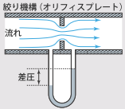
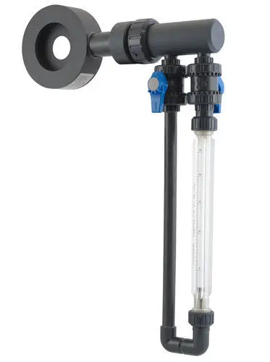
オリフィスを利用した流量計
りよう りゅうりょうけい
水がはやい速度と高い圧力で流れている。
オリフィス（狭い板＝しぼり）で速度が落ち、圧力がさがる
オリフィス流量計の特徴
１．長所
(1)可動部が少ない
(2)故障が少ない
（3）水平の部分でもつかえる
２．短所
（１）精度がひくい
（２）流量範囲がせまい
（３）圧力がさがる
(４）まっすぐな管が必要なため、曲がった部分には使えない
圧力の差をはかることで、流量がわかる。→オリフィス流量計(差圧式 さあつしき 流量計）
Notes:
22
管の途中で流れが絞れられる。→流体の圧力がさがる。→さがる程度は流体密度と速度に関係する。上流と下流の圧力のさをはかれば流量が分かる。（体積流量）流量が２倍に増えると、差圧は４倍になる。故障がしにくく、可動部がない。安価で昔から使用されている。欠点、精度が悪い。上流と下流の直管が必要（曲がった部分には使えない）流量範囲が狭い。
22

Slide 24
会場レイアウト（変わる可能性あり）
PC
砂
プロジェクター
WEBカメラ
砂
珪砂の置き場 2か所
・ミニスコップ、じょうご、ポリ袋など
Notes:
23
23

Slide 25
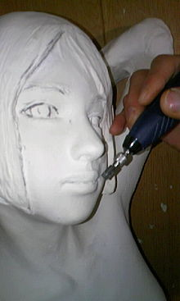
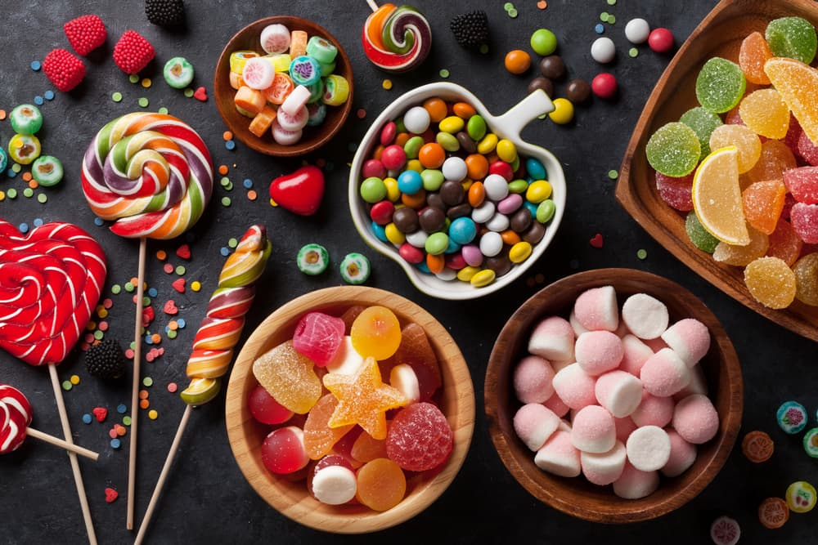
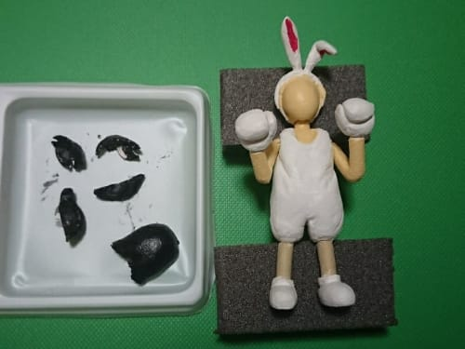
石粉粘土の特徴
いしこな ねんど とくちょう
石をこまかく くだき、粘土状にしたもの
→紙粘土よりも重く、強度がある
１．手につきにくい
２．乾燥後も強度がある
３．ヤスリなどでけずれる→ニスをぬることで「なめらか」な表面になる
４．けずりすぎてもやりなおしができる
見本、アクセサリー
塑像（そぞう）の制作
欠点：乾燥に時間がかかる
フィギュア（人形）
Notes:
24
石粉粘土（せきふんねんど）とは、石を粒の均等な粉状に砕き、接着剤など薬品を混ぜて粘土状にしたもの。
粘土と同様に自由な造型が可能であり、以下の特性から様々な造型に用いられる。
手につきにくい
外気に触れた状態で放置すると硬化する
硬化後はある程度の強度を持ち、削りが可能
硬化後は硬化前よりも軽くなる
彫刻において、削りすぎても何度でもやり直しが効くため、塑像製作に適している。
24

Slide 26
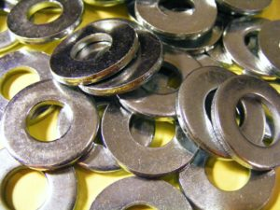
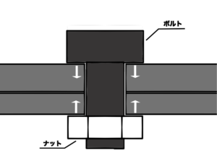
ワッシャーの役割
やくわり
・ボルトとナットの間に、はさんでつかう
シートだけでは、丸い穴が真ん中にあけにくい
（1）．ワッシャーなし
（1）．ワッシャーなし
（2）．ワッシャーあり
（２）．ワッシャーあり
・ワッシャーはいろいろな種類、サイズ、材質がある。
・今回は平ワッシャー 穴のサイズ 約３mm～５mmを使用
・ボルトと母材（ぼざい・ つなげるもの）の間で「きず」防止と圧力を分散させる
・ワッシャーで穴が真ん中になる
Notes:
25
母材の陥没の防止
ワッシャーを入れることによって、母材の陥没を防ぐことができます。
ボルトは締めるときに軸力が発生し、この軸力によって母材同士が固定をされるのですが、この軸力が狭い範囲に集中してしまうと、その力に母材が耐えられず、陥没をしてしまうのです。
母材が陥没してしまうと、軸力が低下してしまい、だんだんとボルトが緩んでいってしまうのです。
そのため、母材にかかるボルトの軸力を分散させることで、母材の陥没を防ぐ目的でために、ワッシャーが挿入されるのです。
25

Slide 27
ペットボトル砂時計の作り方
１．ウッシャーを付けたシートを丸く切る
２．石粉粘土をつめる
３．砂をつめて時間を決める体験
Notes:
26
26

Slide 28
ねんどの入れ方と作り方
いれかた つくりかた
NPO法人 三次科学技術教育協会 理事 武村 精一
2023年7月30日 砂時計を作る 配布資料
作り方のコツ１（粘土をいれるとき）
(1)中心だけでなく、外まで粘土をつめる
(2)はみ出る粘土は少しずつとる。
作り方のコツ２（仕上げのとき）
(1)ひっくり返した後、ワッシャーのシートが真ん中になっているか？
(2)最後に太いクギを水でぬらして、なめらかにする
製作のビデオ MP4ファイル
Notes:
27
27

Slide 29
砂時計のつくりかた 粘土乾燥の後
すな とけい ねんど かんそう あと
１．この砂は建物を固めるための細かい砂・珪砂（けいさ・けいしゃ）です。
２．砂の粒の大きさや量をかえることで、いろいろな砂時計ができます。
３．珪砂は時間がたつと湿気（しっけ）がつきます。乾燥方法や乾燥剤などについて、研究してみてください。
三次科学技術教育協会 MISTEE ミスティー とは科学や技術が好きな人，楽しみたい人，伝えたい人。クールでしかもホットなハートを持った人が集まった、サイエンス・ボランティア団体です。科学に興味のある方の会員も募集中です。詳しくはホームページをごらんください。
Notes:
28
2025年 砂時計の科学 ワークショップの説明資料 主に、2023年との違いを中心に。
１．相違点
(1)参加者が用意するもの。
ペットボトル 2本。
(2)主催者が用意する主な物
①珪砂 できえば２種類。 時間があれば、色付けをする。
②オリフィス付きの塩ビ M4などのワッシャ―2枚+石粉粘土の完成品。
③はかり（砂の重さを測定）
④じょうご
⑤スプーン
(3)目的など
①事前に オリフィスを20個用意する。
②参加者が好きなオリフィスを自由に１個選択する。
③最初に１分の砂時計を作る。→仕掛けがあり、20個のオリフィスの穴のサイズが異なるものあり。
④数回、測定して、上下の左右があるかどうか、チェック。
⑤砂を追加して2倍の重量とし、2分の砂時計ができるか実験する。
28

Slide 30
ピンセットの作成にチャレンジ
さくせい
MISTEEは身近な材料を使って体験することを目的としています。砂時計の製作の中で、ピンセットを使います。かんたんな材料を利用して、つくってみましょう。
作り方のコツ
(1)丸い形の「つまようじ」に、平らなせんたくばさみをワゴムでまいて固定する。
(2)ピンセットの先は、つまみやすいように。
(3)ハサミを曲げた（押した）ときに、ずれない工夫も必要です。
準備する材料
・せんたくばさみ
・つまようじ
・ワゴム
・カッター
出来上がり(見本）
直径約15mmの薄い透明シートをつまみ、塩ビパイプへ入れるときに使用します
Notes:
29
１．見本は、あえて拡大写真としていない。→実際には、つまようじの先端と途中の箇所を薄く削っている。
削ることをあえて、PPTでは説明しない。
２．右上の写真は、mp4 ファイルからのスクリーンショットの一部
3．作り方のこつ
(1)つまようじの先端（太い部分）は 少し両面で薄く 削っている）
(2)つまようじ の途中の部分（ワゴムを取り付ける部分）も両面で
薄く削っている。薄く削りすぎると、強度が不足してそってししまう。
また途中の部分が長いのも強度不足でそる（中央付近までにするケース。）
(3)つまようじの先端（細い方）の加工はしない。
(4)つまようじの先端は、ハサミの小さい穴に少し入れる。（ワゴムと先端の部分の
２か所で固定することで安定する）
(5)ワゴムの巻き方について。できるだけ、同じ強さで丸めていく。特に、先端（ハサミの
先の方が緩むと、つまようじがずれることが多い）
(6)最初からつまようじとワゴムを一緒に巻くと、ずれることが多く、難しいことがある。（ゴム
を何度も巻いていくときに邪魔になる）
このため、ワゴムだけを巻いてから、後につまようじをいれるとよい。ただし、つまようじを
いれるときに、一部を箇所を少し削っているので、折れてしまう可能性がある。注意して挿入する。
(7)理想の形は、先端が先が少しまがって、Lの形になっている。今回は、16mmφの
PPシート（ワッシャ付き）を塩ビパイプへ入れるときに使用する。つまむサイズが多少大きく、
高さもある。上（天井）側からつまむ必要が余りない。→水平方向からつまめる。このため
先端は、多少、平たくなっていればよい。
(8)つまむ大きさがは比較的大きい。先端の幅は多少、隙間があってもよい。
29

